Slide 1
スマートフォンを用いたゴミの分別支援アプリに関する研究
立正大学 地球環境科学部 環境システム学科
望月 大樹
Notes:
これより、○○研究室の△△が「スマートフォンを用いたゴミの分別支援アプリに関する研究」について発表をさせていただきます。

Slide 2
はじめに
様々な地域でゴミのポイ捨てなどの問題は深刻になりつつある。そこで、まずは正しいゴミの捨て方に注目した。新しい地域に住むことになった場合、5374（ゴミナシ）.jpというアプリケーションを使えば、「いつ、どのゴミが収集されているのか」という情報がすぐに分かるようにデザインされている。
その5374の機能にさらに位置情報を取得する機能を追加し、さらに便利で使いやすくするように工夫をする。
さらに、ゴミの品目から、燃えるゴミ、燃えないゴミなどといった、ゴミの分別区分を調べる機能を追加して利用者の便宜を図る。
Notes:
近年、様々な地域でゴミのポイ捨てなどの問題は深刻になりつつあります。そこで、まずは正しいゴミの捨て方に注目をしました。新しい地域に住むことになった場合、5374.jpというアプリケーションを使えば、「いつ、どのゴミが収集されているのか？」という情報がすぐに分かるようにデザインされています。
その5374の機能にさらに位置情報を取得する機能を追加して、さらに便利で使いやすくするように工夫をしました。
そしてゴミの品目から、燃えるゴミ、燃えないゴミなどといった、ゴミの分別区分を調べる機能を追加して利用者の便宜を図りました。

Slide 3
5374.jp
5374（ゴミナシ）.jp
Code for Kanazawaが提供しているごみ支援ウェブアプリケーション
端末を問わずに使用可能
ソースコードを書き換えて編集可能
24都道府県、74市区町村に拡大（2015年8月現在）
Notes:
5374.jpとは、2013年9月に石川県金沢市が運営しているコミュニティCode for Kanazawa（CfK）によって作成されたWebアプリケーションです。Webアプリケーションで作成されているため、スマートフォンやパソコン等のブラウザから端末を問わずに使用することが出来ます。またHTMLやJavaScriptの知識があれば、ソースコードを書き換えて編集することもできます。2015年6月現在、23都道府県、72市区町村（随時更新）にまで広がっています。

Slide 4
画面遷移・システム設計
初期画面
ゴミ品目一覧
説明文
現在地取得機能
ゴミの種類検索（プルダウン式・簡易版）
ゴミ品目検索
ゴミの種類検索（表形式）
Notes:
本アプリケーションはプルダウンメニュー1つとアコーディオンメニュー3つで構成されています。プルダウンメニューは地域を選択する機能、1つ目のアコーディオンメニューはプルダウンメニューで選択されたとき、アコーディオンメニューでゴミの種類が表示されます。2つ目はゴミの種類をタップしたときにアコーディオンメニューでゴミの品目が表示されます。
各機能の詳細説明を次ページ以降でしていきます。

Slide 5
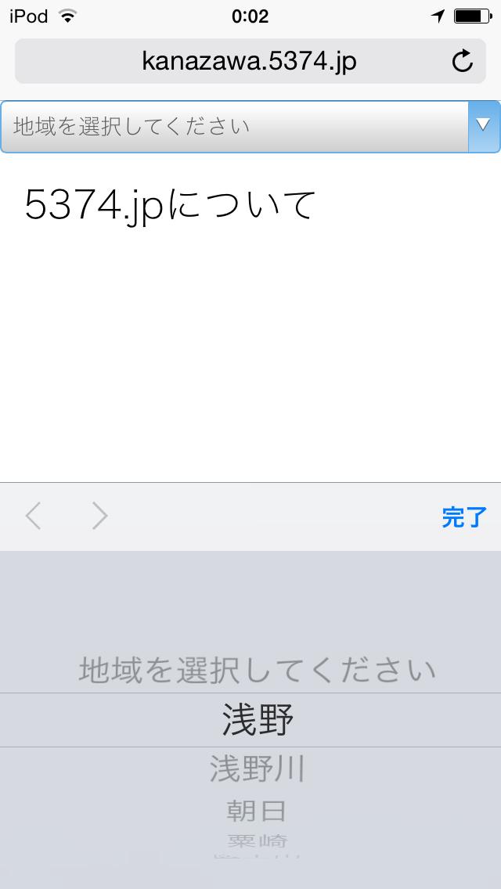
操作画面１―１
①タップ or クリック
②地域を選択
Notes:
こちらはアプリケーションの操作画面です。プルダウンメニューにより、調べたい地域を選択すると、その地域の分別区分が表示されます。
ここでは「浅野」という地域を選択します。なお、自治体によって住所と地域が異なる場合があります。

Slide 6
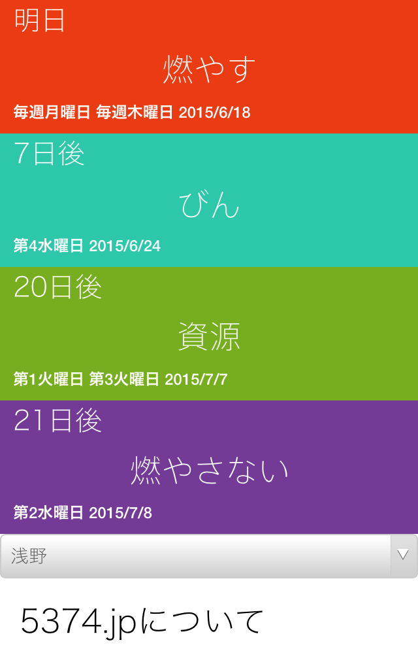
操作画面１―２
ゴミの分別区分が表示される
日付が近い順番に分別区分が表示される
Notes:
すると「浅野」という地域の分別区分が最も捨てる日が近い順番に表示されます。
また、一度登録された地域名は保存され、以降、自動的にその地域の分別区分が表示されます。

Slide 7

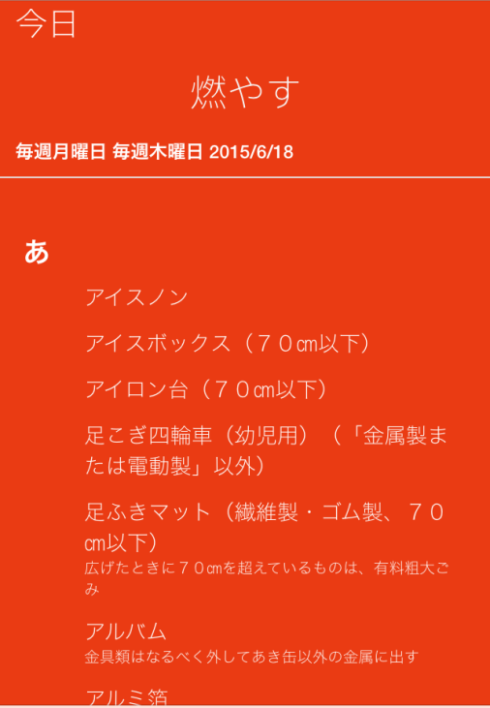
操作画面２
タップ or クリック
捨てるごみの一覧が表示される
Notes:
続いてゴミの分別区分をタップまたはクリックすると、捨てることが出来るごみの一覧が表示されます。
ここでは「燃やす」という地域を選択します。すると燃やすことのできるごみの一覧が表示されます。ごみの一覧は昇順で表示されます。

Slide 8
研究方法
JavaScriptの学習
データの収集
Google Maps APIの学習
GitHubアカウントの登録
リポジトリの作成
アプリケーションの作成
アプリケーションの実装
Notes:
研究方法です。まず、アプリケーションの改良に必要であるJavaScriptとGoogle Maps APIの学習をしました。また。アプリケーションの改良を反映させるためにGitHubの登録を行いました。そして、アプリケーションのソースコードの実装を行いました。

Slide 9
システム環境
＜開発言語＞
JavaScript（プログラミング言語）
jQuery（JavaScriptライブラリ）
＜開発環境＞
OS：Windows7
eclipse（IDE：統合開発環境）
GitHub（バージョン管理システム）
Notes:
システム環境です。今回必要な開発言語はJavaScriptとｊQury、開発環境はWIndows7、eclipse、GiｔHubを使用しました。
JavaScriptはブラウザに実装されているプログラミング言語です。なお、「Java」という言語もありますが、JavaScriptとJavaは全く別のプログラミング言語になります。
jQueryは、JavaScriptを便利に扱うためのライブラリです。複雑なコードをJavaScriptで書こうとすると、コード量が多くなってしまいますが、jQueryを使うと簡潔に書くことが出来ます。
Eclipseは統合開発環境の1つで、JavaScriptに限らず、さまざまな言語に対応しています。
GitHubは、2008年にTom Perston-Werner（トム・プレストン・ワーナー）らによって公開されました。バージョン管理システムであるGitのホスティングサービスとして開発したGitHubは、Webサイトとして作られているため、コマンドラインが苦手な開発者でも簡単に利用することが出来ます。

Slide 10
情報の収集
必要なデータ
ゴミの区分
ゴミの区分の収集曜日
収集センターの休止期間
分別区分ごとのゴミの種類一覧

Slide 11
データファイル
作成するデータファイル
center.csv（収集センターの休止期間）
descriptoin.csv（ゴミの区分）
target.csv（ゴミ区分の対象となるゴミの種類）
area-days.csv（地区の収集スケジュール）

Slide 12
GitHub アカウントの作成

Slide 13
リポジトリの作成

Slide 14
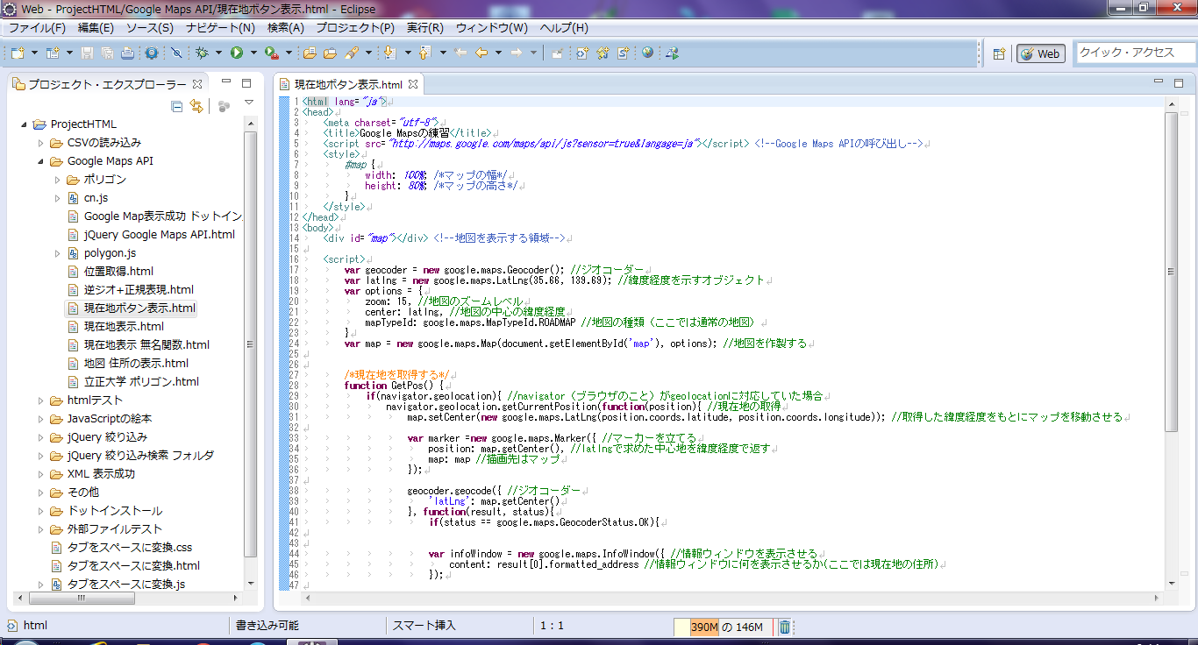
eclipse 画面
Notes:
こちらがeclipseの画面になります。画面中央部の赤枠部分にプログラムを書いていきます。

Slide 15
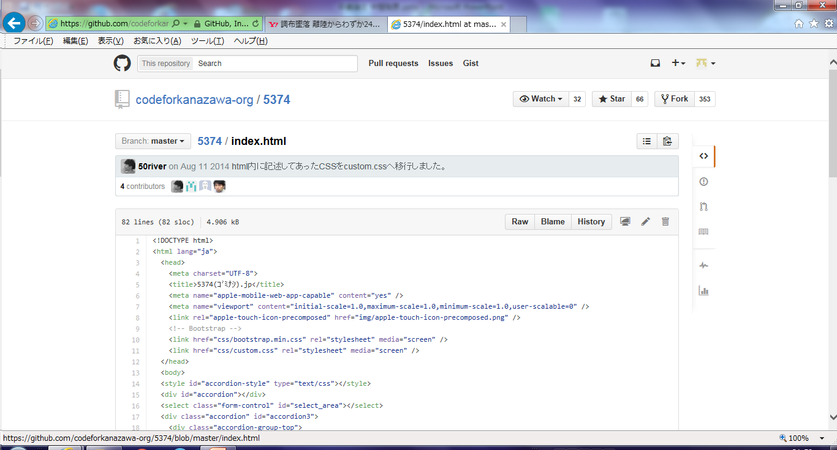
GitHub 画面
Notes:
こちらが、GitHubの編集画面になります。Eclipseで作成したソースコードを画面中央部の赤枠部分に貼り付けます。そして、貼り付けたソースコードの動作確認を行います。

Slide 16
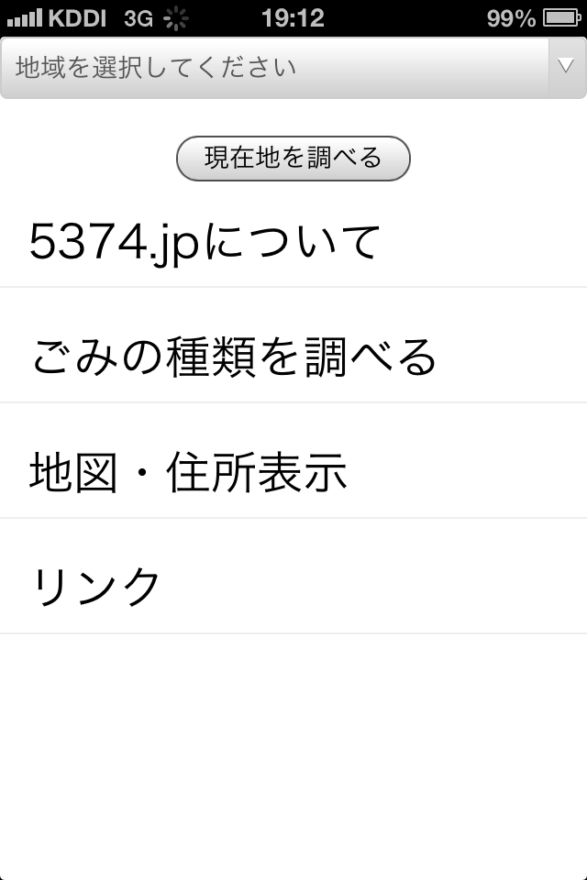
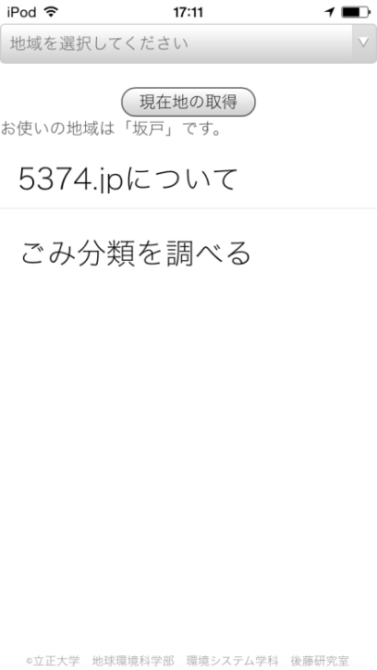
位置情報検索
Notes:
従来の機能に、さらに2つの新しい機能を追加しました。1つはGPSから位置情報を取得する機能を追加しました。「現在地の取得」ボタンをタップまたはクリックすると、現在スマートフォンを使用している場所の地域名が表示されます。
その地域が範囲外であれば、範囲外と表示されるようにしました。

Slide 17
位置情報検索 フロー図
起動
位置情報の取得
地域の判定
範囲外
「地域を特定できない」とアラート表示
範囲内
地域名表示
終了
Notes:
位置情報検索の流れ図です。
まず、Google Maps APIの機能に付属されている位置情報を取得するジオコーディング機能を利用して端末を使用している位置を特定し、現在の場所を表示させます。
次に正規表現を用いた条件判定を行い、APIで取得した位置情報と自治体の位置情報が一致していれば、その場所の地域名を表示させ、そうでなければ「地域を特定できない旨アラート表示させました。

Slide 18
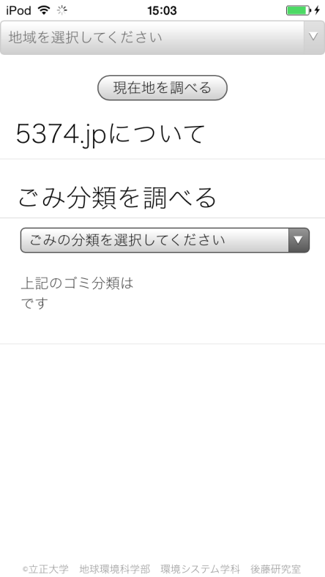
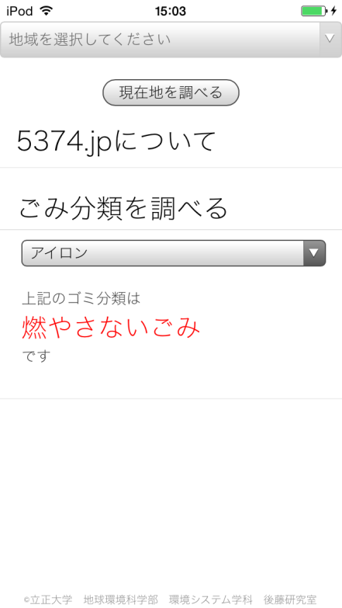
ゴミの種類を検索
Notes:
もう1つは、「ゴミの分別表示」を追加しました。プルダウンメニューからごみの分別区分を選択すると、ゴミの種類が表示されるようにしました。
どの地域でも使用できます。

Slide 19
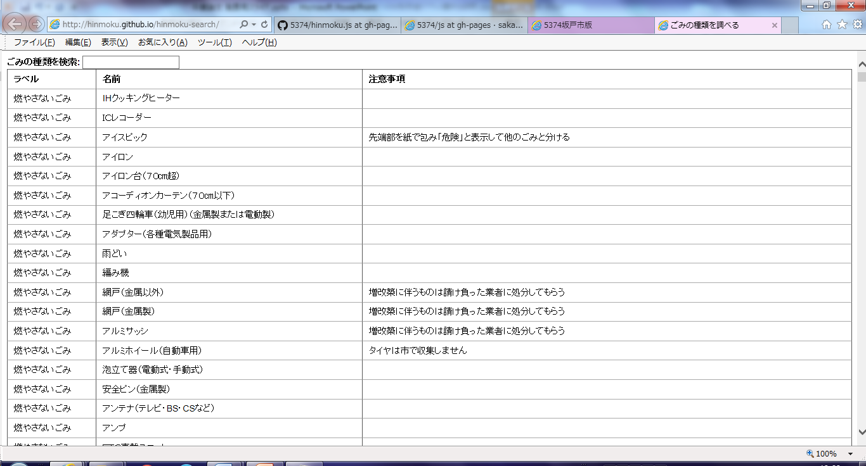
ゴミの種類 絞り込み検索
分別区分 or ゴミの品名 or 注意事項を入力

Slide 20
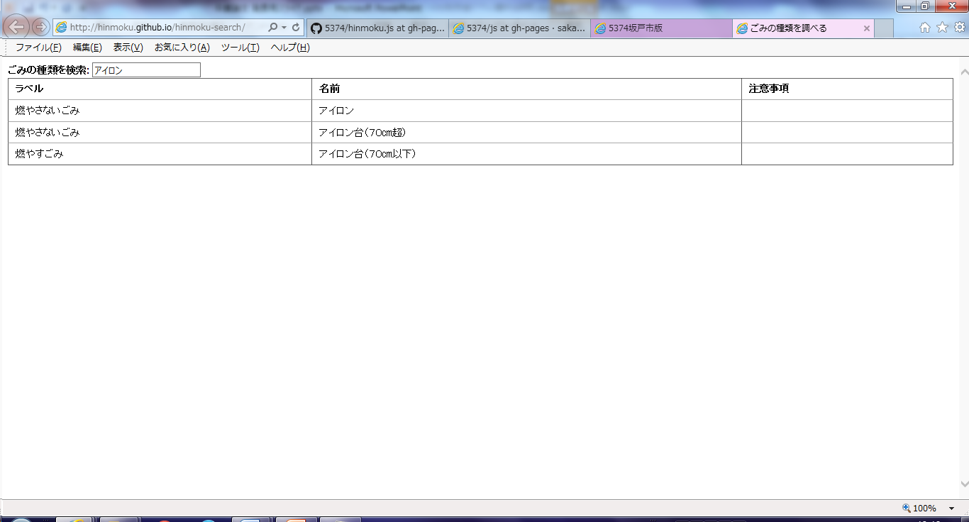
ゴミの種類 絞り込み検索
絞り込み検索が行われた

